Slide 1
Resultados de tratamiento

Slide 2
Tabla
name | algo efectiva | muy efectiva | no efectiva | no se | > 65 | < 40 | 41-65 | Hombre | Mujer | % Muy efectiva
<chr> | <int> | <int> | <int> | <int> | <int> | <int> | <int> | <int> | <int> | <dbl>
Polietilenglicol en estreñimiento | 145 | 149 | 8 | 2 | 0 | 0 | 0 | 0 | 0 | 49.0
Linaclotida en estreñimiento | 137 | 135 | 15 | 17 | 0 | 0 | 0 | 0 | 0 | 44.4
Rifaximina en diarrea | 172 | 120 | 10 | 2 | 0 | 0 | 0 | 0 | 0 | 39.5
Dieta en diarrea | 153 | 112 | 35 | 4 | 0 | 0 | 0 | 0 | 0 | 36.8
Loperamida en diarrea | 150 | 104 | 33 | 17 | 0 | 0 | 0 | 0 | 0 | 34.2
Prucalopride en estreñimiento | 147 | 102 | 29 | 26 | 0 | 0 | 0 | 0 | 0 | 33.6
Dieta en estreñimiento | 180 | 99 | 23 | 2 | 0 | 0 | 0 | 0 | 0 | 32.6
Colestiramina en diarrea | 122 | 96 | 51 | 35 | 0 | 0 | 0 | 0 | 0 | 31.6
Antiespasmódicos en diarrea | 138 | 90 | 45 | 31 | 0 | 0 | 0 | 0 | 0 | 29.6
Psyllium en estreñimiento | 186 | 80 | 31 | 7 | 0 | 0 | 0 | 0 | 0 | 26.3
Trimebutina en diarrea | 198 | 79 | 23 | 4 | 0 | 0 | 0 | 0 | 0 | 26.0
Trimebutina/simeticona en diarrea | 171 | 79 | 45 | 9 | 0 | 0 | 0 | 0 | 0 | 26.0
Amitriptilina en diarrea | 131 | 77 | 39 | 57 | 0 | 0 | 0 | 0 | 0 | 25.3
Probióticos en diarrea | 165 | 55 | 56 | 28 | 0 | 0 | 0 | 0 | 0 | 18.1
Alverina/simeticona en diarrea | 166 | 47 | 63 | 28 | 0 | 0 | 0 | 0 | 0 | 15.5
Otilonio en diarrea | 177 | 45 | 55 | 27 | 0 | 0 | 0 | 0 | 0 | 14.8
Bisacodilo/picosulfato en estreñimiento | 142 | 42 | 70 | 50 | 0 | 0 | 0 | 0 | 0 | 13.8
Lactulosa en estreñimiento | 180 | 27 | 85 | 12 | 0 | 0 | 0 | 0 | 0 | 8.9
Senósidos en estreñimiento | 99 | 27 | 111 | 67 | 0 | 0 | 0 | 0 | 0 | 8.9
Antibióticos en estreñimiento | 95 | 26 | 133 | 50 | 0 | 0 | 0 | 0 | 0 | 8.6
Pinaverio en diarrea | 149 | 26 | 81 | 48 | 0 | 0 | 0 | 0 | 0 | 8.6
Bismuto en diarrea | 132 | 22 | 108 | 42 | 0 | 0 | 0 | 0 | 0 | 7.2
Otros antibióticos en diarrea | 98 | 21 | 108 | 77 | 0 | 0 | 0 | 0 | 0 | 6.9
Sales biliares en estreñimiento | 105 | 18 | 106 | 75 | 0 | 0 | 0 | 0 | 0 | 5.9
Trimebutina en estreñimiento | 116 | 12 | 165 | 11 | 0 | 0 | 0 | 0 | 0 | 3.9
Carbón en diarrea | 53 | 3 | 168 | 80 | 0 | 0 | 0 | 0 | 0 | 1.0

Slide 3
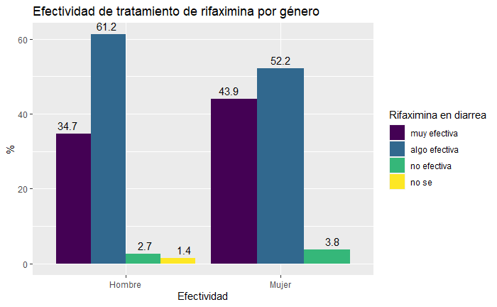
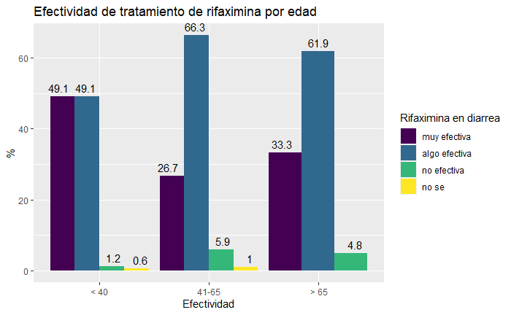
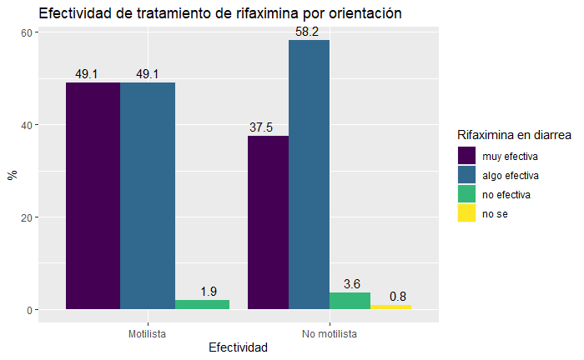
Rifaximina en diarrea

Slide 4
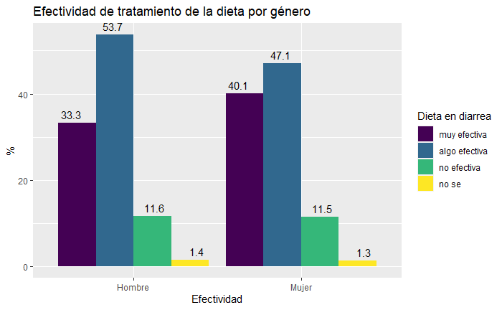
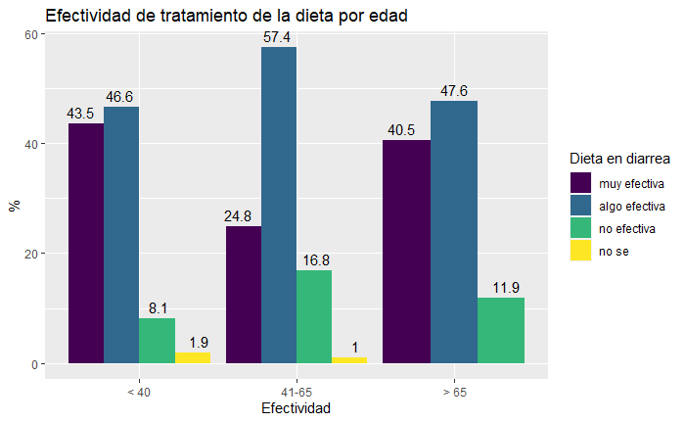
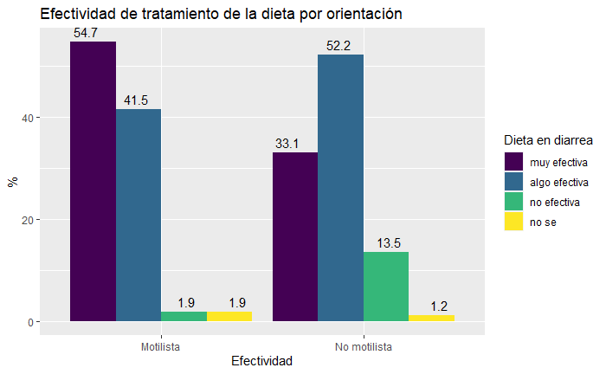
Dieta en diarrea

Slide 5
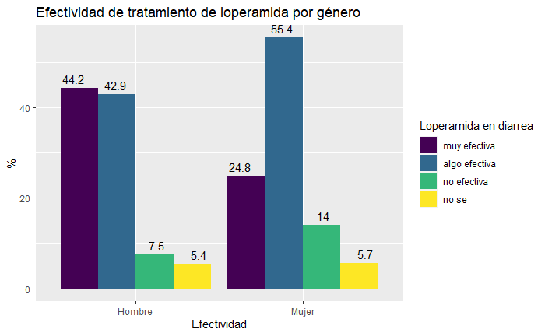
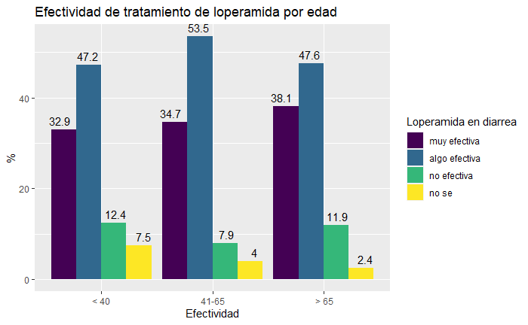
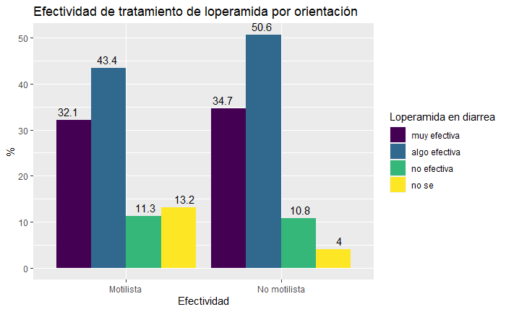
Loperamida en diarrea

Slide 6
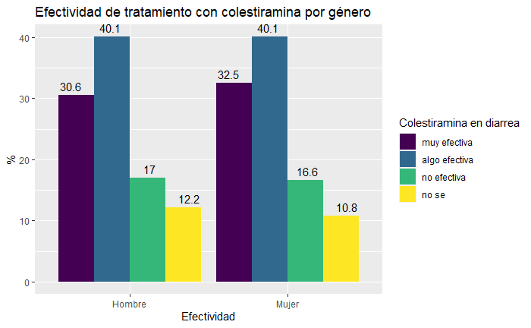
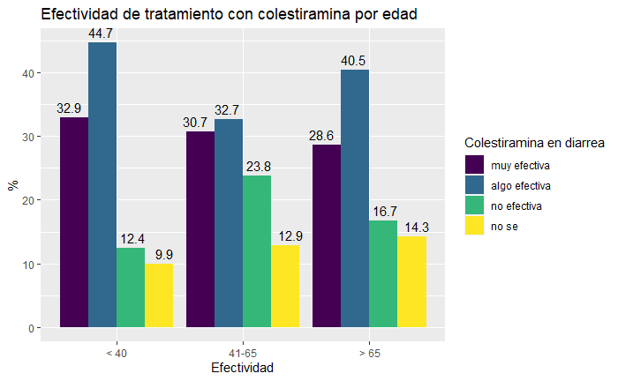
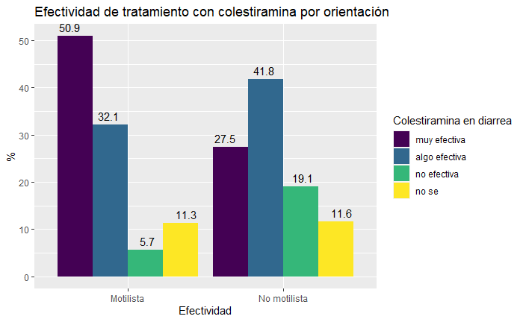
Colestiramina en diarrea

Slide 7
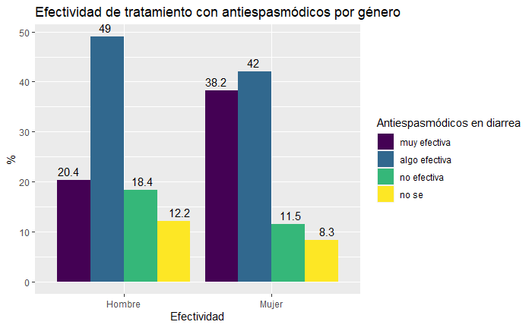
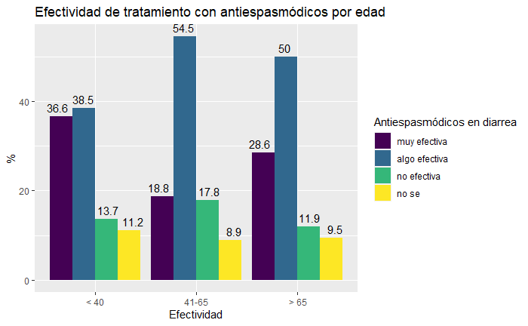
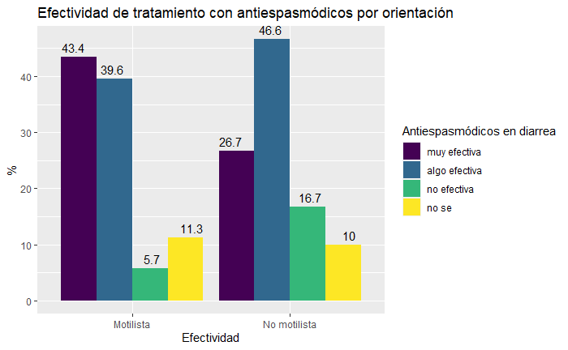
Antiespasmódicos en diarrea

Slide 8
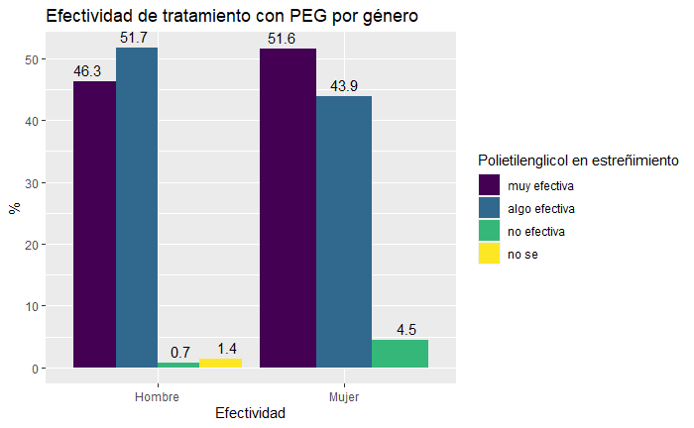
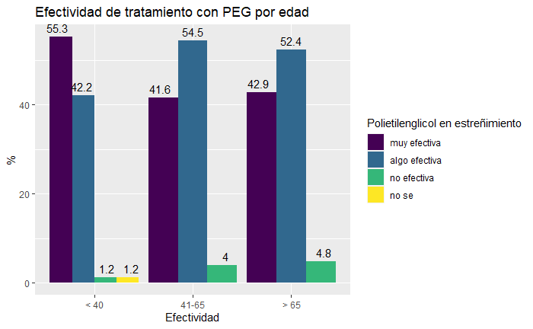
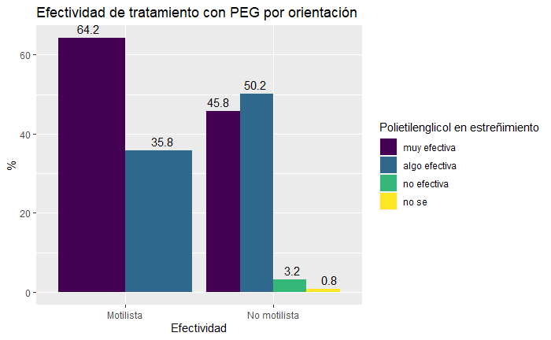
PEG en constipación

Slide 9
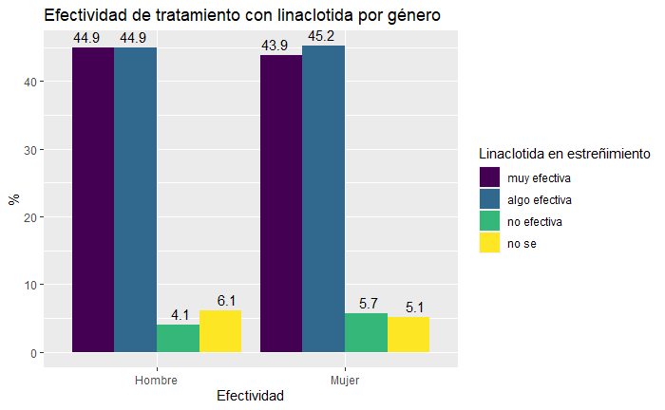
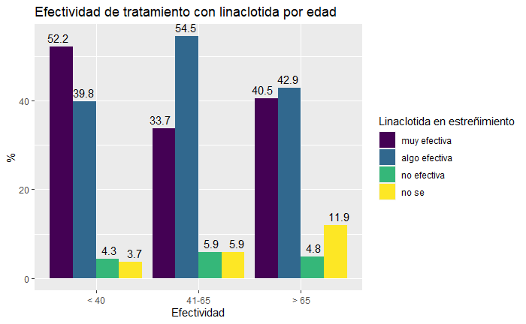
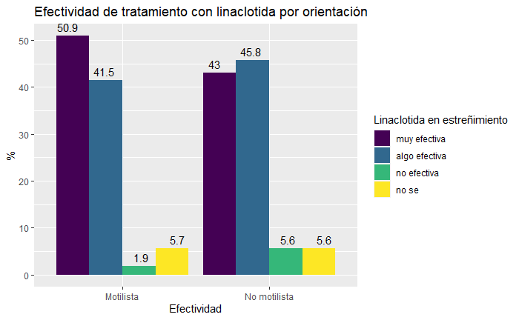
Linaclotida en constipación

Slide 10
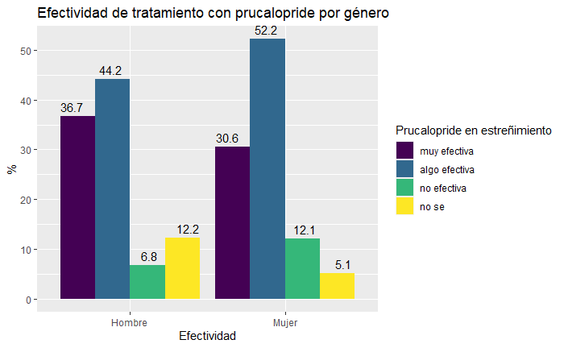
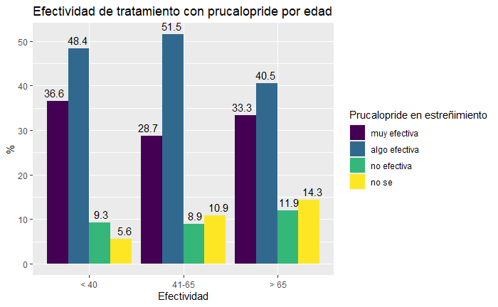
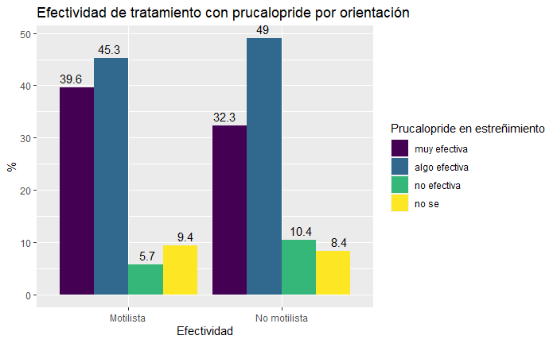
Prucalopride en constipación

Slide 11
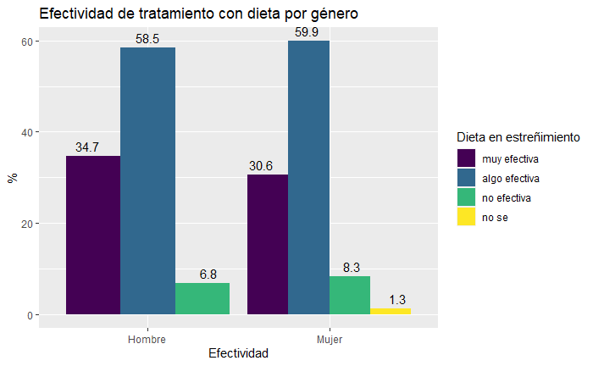
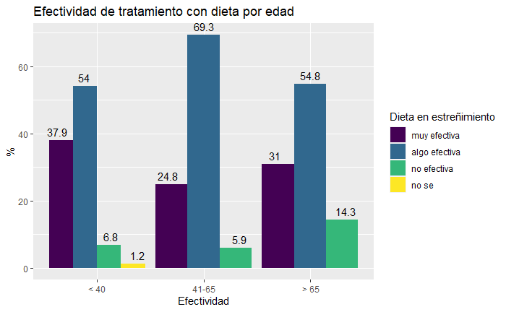
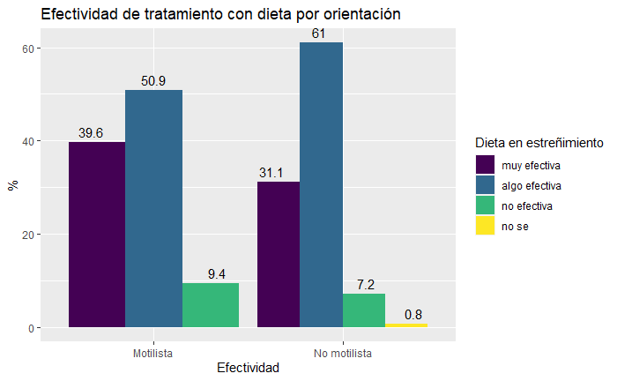
Dieta en constipación

Slide 12
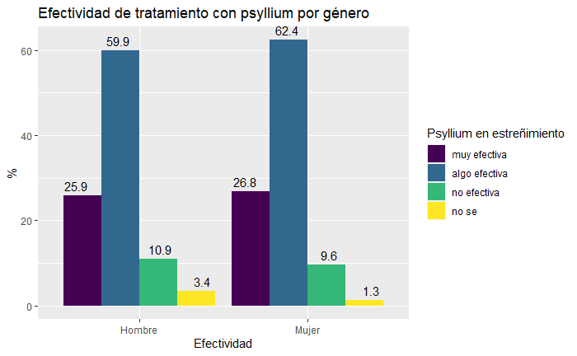
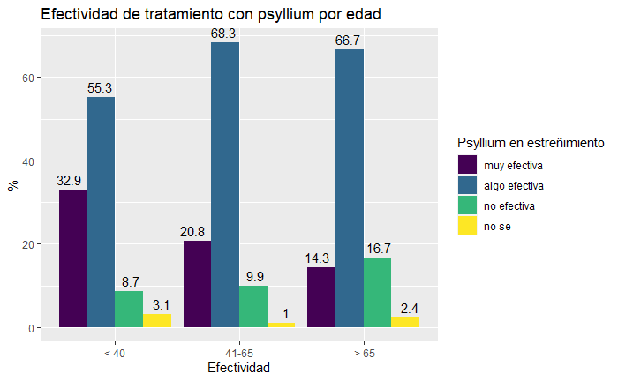
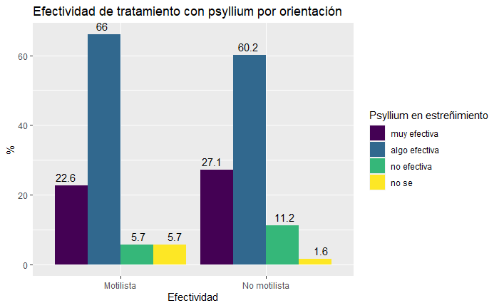
Psyllium en constipación

